Slide 1
Uso del puerto serial asíncrono del MC68HC11
15 de marzo de 2022
M.I. Pedro Ignacio Rincón Gómez
ESTRUCTURA Y PROGRAMACIÓN DE COMPUTADORAS

Slide 2
Uso del Puerto Serial Asíncrono
Una vez que se ha configurado el puerto serial asíncrono, ya es posible utilizarlo para transmitir o recibir información a través del registro de control denominado SCDR.
El registro SCDR suele ser conocido por su nombre genérico: Buffer de puerto serial. Y se trata del registro dónde tenemos que escribir lo que queremos transmitir o donde leemos lo que nos envían de otro equipo, al recibir información.
En este sentido el Buffer del puerto serial, es similar a un buzón donde se coloca información para transmitir o se saca información al recibir.

Slide 3
Proceso de escritura (envío) a través del puerto serial
Para enviar una palabra a través del puerto serial asíncrono del MC68HC11, se sigue la siguiente secuencia:
1 –Se hace una lectura del registro de control SCSR (se trata del registro del estátus del puerto serial)
2 –Se escribe la palabra de 8 ó 9 bits en el registro SCDR (Buffer del puerto serial)
3-Se espera a que la palabra de 8 ó 9 bits se termine de transmitir a través del medio. El puerto serial asíncrono es un dispositivo periférico muy lento respecto a la velocidad del procesador.

Slide 4
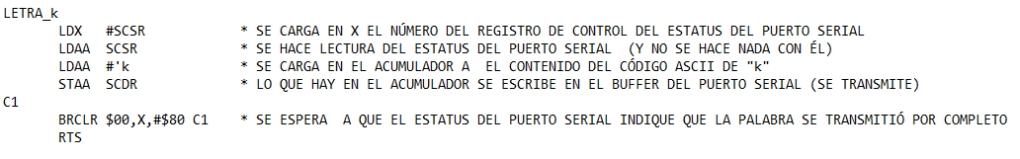
EJEMPLO 1: Subrutina para transmitir la letra “k”
Nota : Si se omite la línea donde se hace la lectura del estatus del puerto serial, el puerto NO funciona.

Slide 5
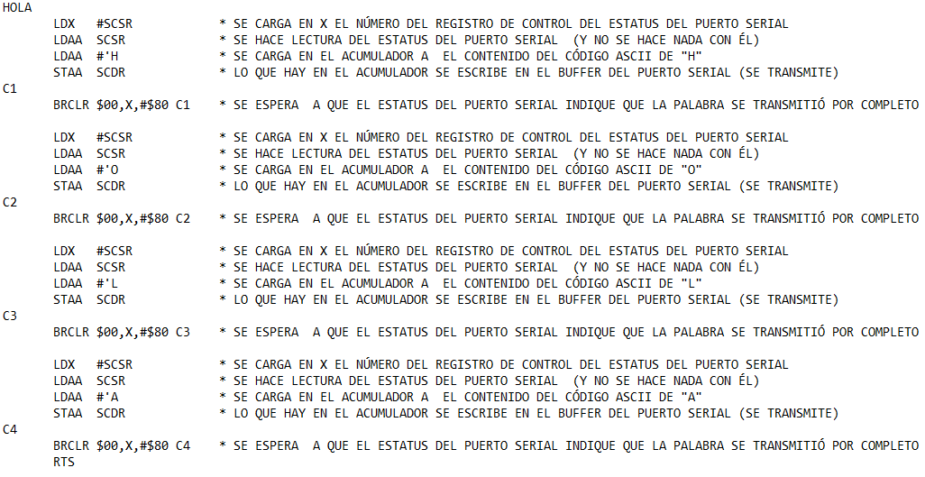
Ejemplo 2: Subrutina para transmitir la palabra “HOLA”
Notes:
Tabla tomada de la página 65 del pdf hc11rm.pdf

Slide 6
Proceso de lectura (recepción) a través del puerto serial
Para recibir una palabra a través del puerto serial asíncrono del MC68HC11, se sigue la siguiente secuencia:
1 –Se hace una lectura del registro de control SCSR (se trata del registro del estátus del puerto serial)
2 –Se hace una lectura de la palabra de 8 ó 9 bits contenida en el registro SCDR (Buffer del puerto serial)

Slide 7
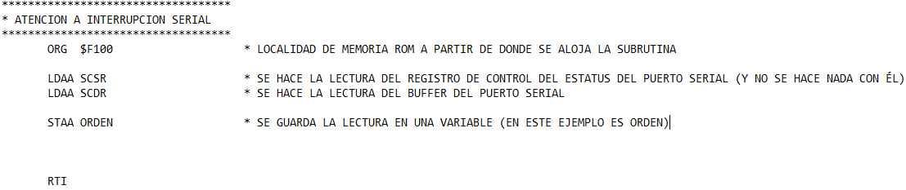
EJEMPLO 3: Subrutina de interrupción donde se lee el puerto serial.
Nota : Si se omite la línea donde se hace la lectura del estatus del puerto serial, el puerto NO funciona.
Para leer el contenido del buffer del puerto serial no se espera ningún tiempo.

Slide 8
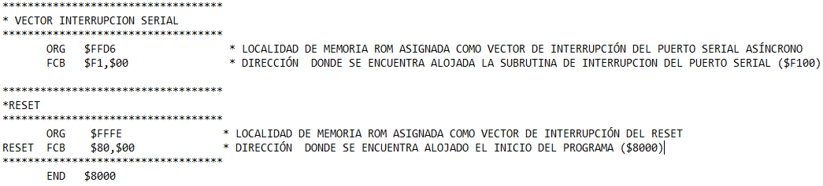
Vector de interrupción del puerto serial y de la función RESET
NOTA: Si se omite colocar en el programa el vector de interrupción, el programa funciona mal.

Slide 9
EJERCICIOS
HACER UNA SUBRUTINA QUE TRANSMITA VIA PUERTO SERIAL SU NOMBRE COMPLETO TRAVÉS DEL PUERTO SERIAL (INCLUYENDO ESPACIOS).
CUANTO TIEMPO DEMORA EL ENVÍO DE UN BYTE A UNA VELOCIDAD DE 9600 BAUDIOS EN SEGUNDOS Y EN CICLOS DE RELOJ, SI SE SABE QUE EL PROCESADOR CUENTA CON UN CRISTAL DE CUARZO DE 8MHz?
ESCRIBA EL CÓDIGO COMPLETO DE UN PROGRAMA QUE TRANSMITA LA PALABRA “ÉXITO” VIA PUERTO SERIAL CADA QUE RECIBA UN CARÁCTER “E” TAMBIÉN POR LA VÍA DEL PUERTO SERIAL. CONSIDERE QUE EL SISTEMA TIENE QUE OPERAR A 9600 BAUDIOS Y QUE CUENTA CON UN CRISTAL DE CUARZO DE 8MHz.
Nota : si tienen dudas para resolver los ejercicios, con gusto los puedo asesorar a través de mensajes.

